Slide 1
스마트공장 보급확산지원사업(신규구축)
중소기업을 위한 정보화역량 스마트공장
유에이치에스(주)
부산시 사하구 낙동대로 550번길37 S14-412 (하단동, 동아대학교 산학연연구단지조성사업단)
37. Bus NO. 550, Nakdong-dong, Saha-gu, Busan, S14-412(Ha-Dandong, Dong-A University)
http://www.uhsystems.co.kr
Tel. 070-4258-4511 HP. 010-4050-3569 E-mail. youngkisanele@hanmail.net

Slide 2


스 마 트 공 장 개 요
중소/중견기업 제조업을 대상으로 제조현장의 경쟁력 제고를 위해 사업비의 50%를 지원하여 스마트공장으로 구축 지원 2025년까지 6만 개 업체 지원 예정
(2019년 예산 약 2500억 편성)
최대 1억원(총 사업비의 50%)까지 지원

Slide 3
중소기업 정보화 역량사업
지원조건
과 제 | 지원유형 | 지원조건 | 비 고
스마트공장 구축 및 고도화 | 신규구축 | 생산정보시스템(POP, MES 등)을 보유하고 있지 않는 기업을 대상으로 생산정보시스템 최초 도입 | 총 사업비의 50% 최대 1억원 지원 총사업비 2억(1:1)
 | 고도화 | 생산정보시스템(POP, MES 등)을 보유한 기업을 대상으로 기존 시스템의 보수 및 업그레이드 지원 | 총 사업비의 50% 최대 1.5억원 지원 총사업비 3억(1:1)
 | 대중소 상생형 신규구축 | 주관기관(대기업 등)이 중소·중견 기업과 협력하여 스마트공장을 구축할 경우 정부가 비용 일부 지원 * 금번 공고는 주관기관(대기업 등) 모집 공고로 참여기업 모집은 추후 별도 공고 | 총 사업비의 50% 최대 0.6억~0.9억원 지원
스마트화 역량강화 | 로봇활용 제조혁신지원 | 로봇엔지니어링, 로봇 도입, 로봇활용교육 등 패키지 지원 | 총 사업비의 50% 최대 3억원 지원 총사업비 6억(1:1)
 | 클라우드 기반 솔루션개발사업 | 클라우드 기반 저비용·고효율의 솔루션 구축을 지원하여 중소기업의 정보화 애로 해소 | 총 사업비의 50% 최대 1.4억원 지원

Slide 4
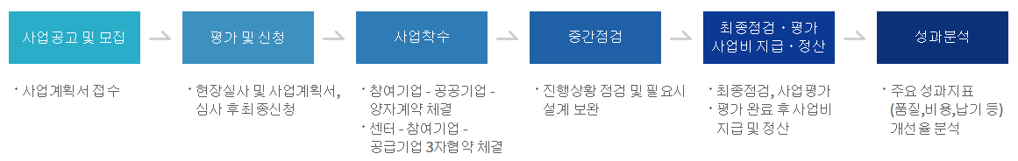
진행절차 및 지원절차
진행절차
지원절차
국내 중소 중견 제조기업대상
(신규구축) 스마트공장 미구축 기업을 대상으로 솔루션 및 연동 설비의 최초구축 지원(제조 데이터 수집·저장 인프라 구축 등 포함)
- 제품설계‧생산공정 개선 등을 위해 IoT, 5G, 빅데이터, AR·VR, AI, 클라우드 등 첨단기술을 적용한 스마트공장 솔루션 구축 및 구축에 필요한(솔루션 연동) 자동화장비‧제어기‧센서 등 지원
*「독점규제 및 공정거래에 관한 법률」 제14조제1항에 따른 상호출자제한기업 집단에 속하는 기업(대기업)은
제외

Slide 5
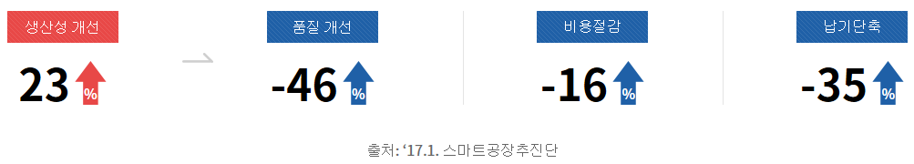
지원내용 및 도입성과
지원내용
제품설계 생산공정 개선 등을 위한 IoT 등 첨단기술이 적용된 스마트공장 솔루션 구축 및 솔루션 연동 자동화장비 제어기 센서 등 구입 지원
  * 스마트공장 솔루션: 현장자동화 및 생산자동화 및 생산운영관리시스템(MES), 제품개발지원시스템(PLM), 공급사슬관리시스템(SCM), 기업자원관리시스템(ERP)
도입성과
제품의 기획ㆍ설계, 생산,유통ㆍ판매 등 전 생산과정을 ICT기술로 통합, 최소비용 시간으로 고객 맞춤형 제품을 생산하는 공장

Slide 6
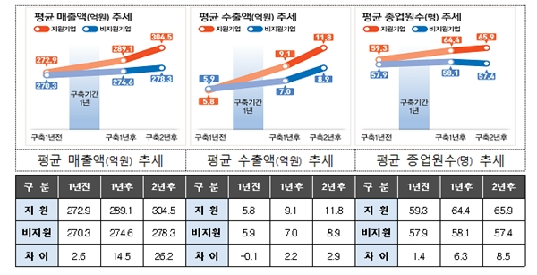
스마트공장 도입성과
스마트공장 도입성과
스마트팩토리 도입 기업과 미 도입기업의 PSM 결과 분석 [사진=중소벤처기업부]

Slide 7
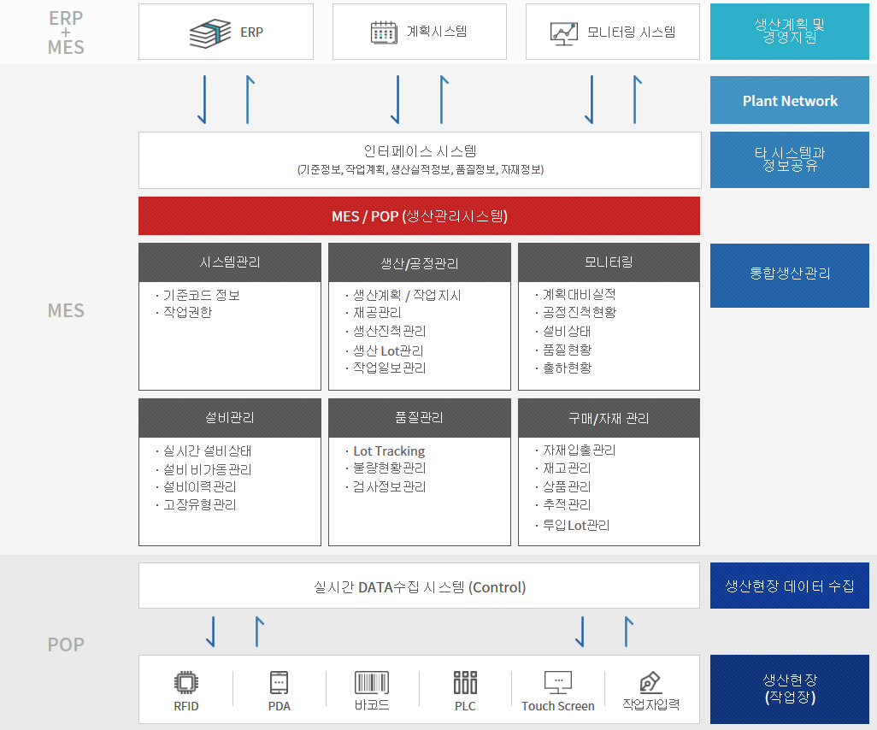
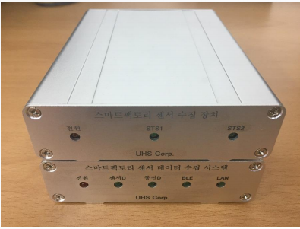
스마트공장 도입 시스템 구성도

Slide 8
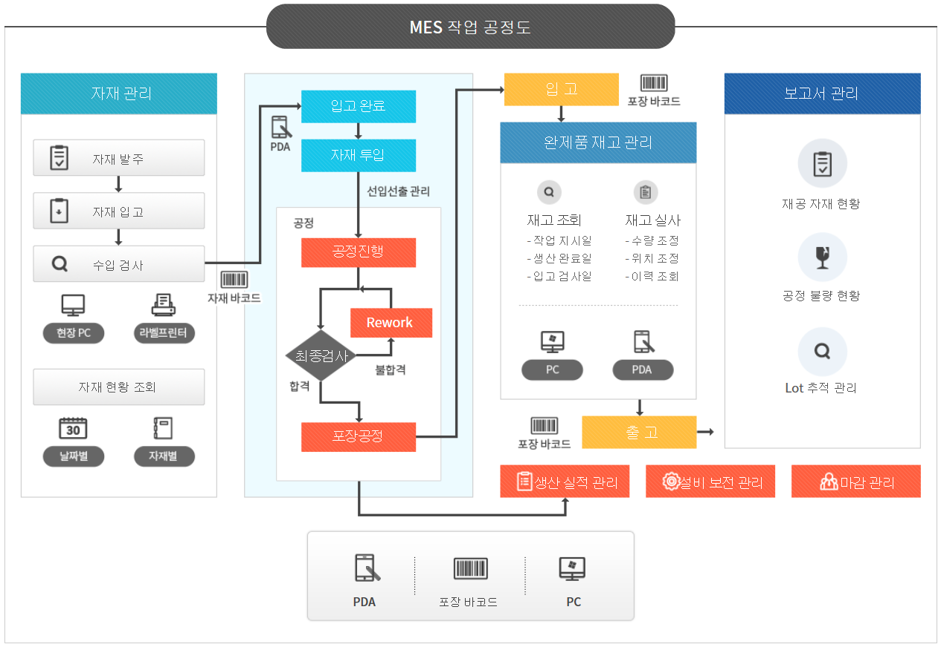
MES 작업 공정도

Slide 9
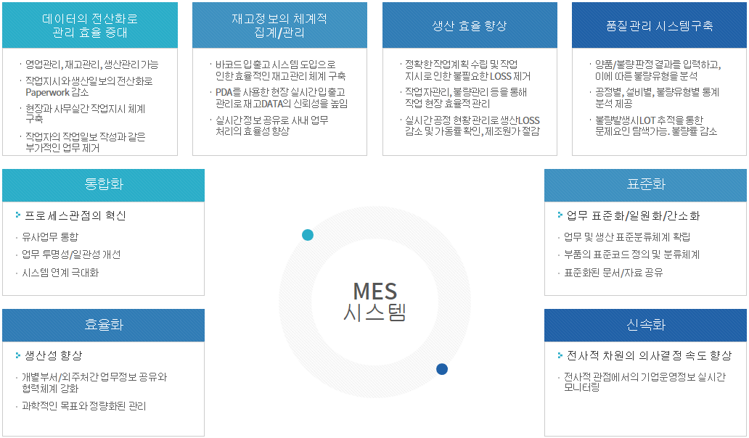
MES 제품 특성

Slide 10
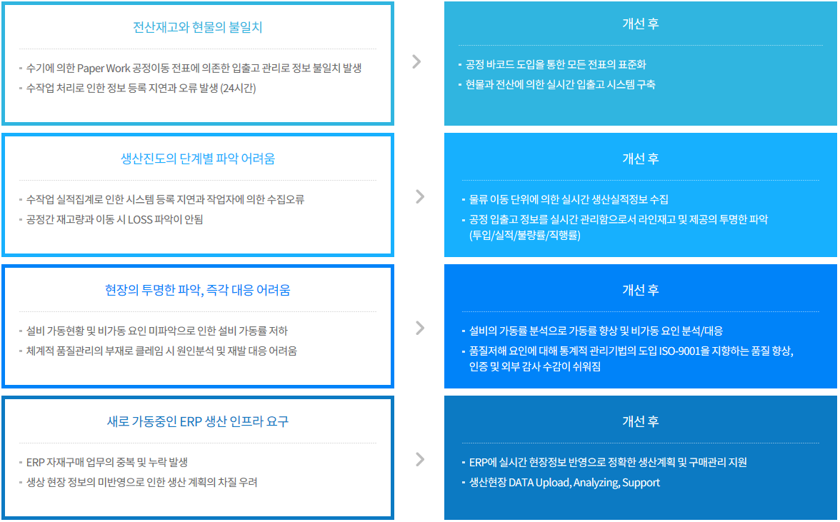
AS-IS TO-BE 관리

Slide 11
사업소개 및 회사역량
30여종의 센서 하드웨어 개발 기술(스마트공장)
USN을 활용한 산업기계 연구 개발 (약품정밀투입 기기, 환경플렌트기기, 상하수도 무선설비
PLC(자동화) 장치 및 생산장치와 연결(스마트공장)
임베디드 시스템의 요소부품 USN통신(스마트공장)
USN
센서
사업분야
스마트팩토리 글로벌 기업 및 중소기업의 다양한 업종에 적합한 프로세스 MES 시스템
생산계획 수립부터 자재의 입/출고를 관리하여 원/부자재 수불을 명확히 하고 생산계획단계부터 작업지시, 공정관리, 작업실적등록등 관리 단위별로 처리하여 이력관리 및 시리얼관리 등의 제조 과정을 관리할
기업에서 운용되고 있는 클라우드 서비스와 함께 운영
빅데이터 분석 솔루션은 최고의 Operational Intelligence 도구
스마트팩토리
시스템
에너지
발전사업
하이브리드 소형 풍력 발전기 개발 기술
FEMS 설계 및 쳇봇 응용기술(스마트공장)
ESS, 계통연계 기술, 효율이 높은 인버터 개발 기술
스마트 사이렌 기술개발
소형 안드로이드 연동 기기 개발 기술
의공학 기기 체크 및 빅데이터 발생 장치 기술
서버데이터 활용에 필요한 소프트웨어 개발 기술(스마트공장)
웨어러블
사업분야

Slide 12
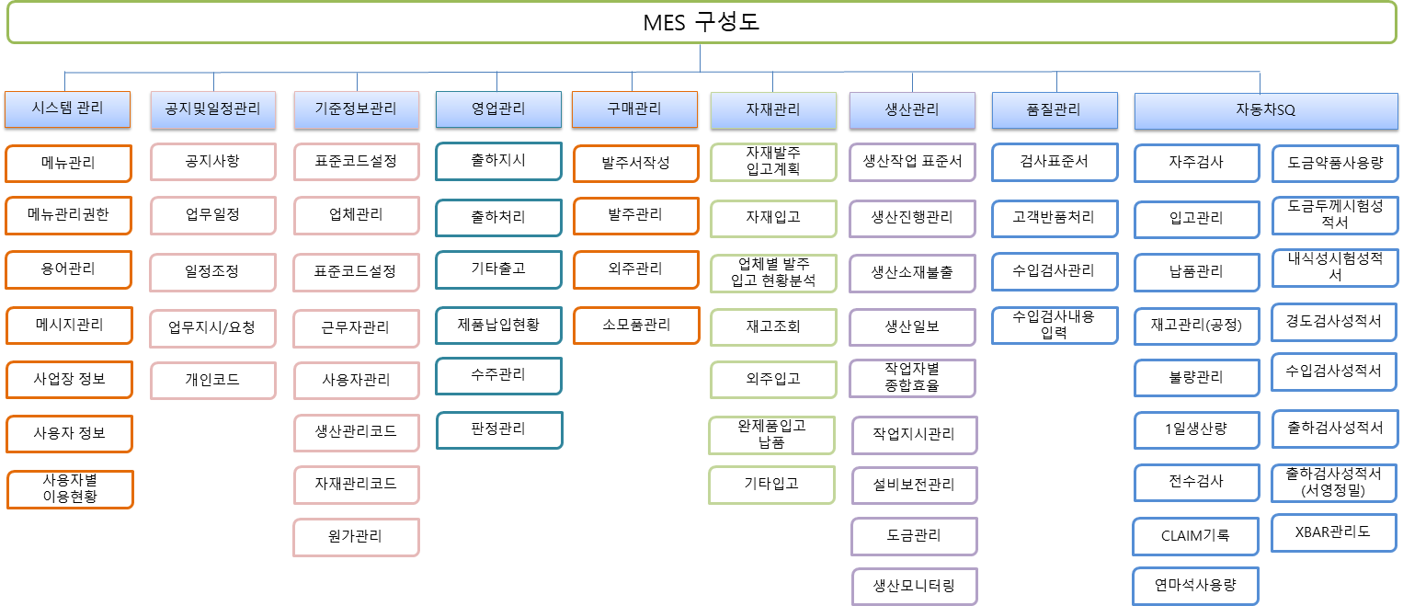
UHS MES 구성도

Slide 13
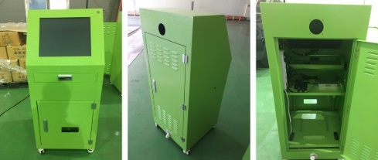
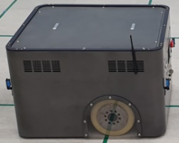
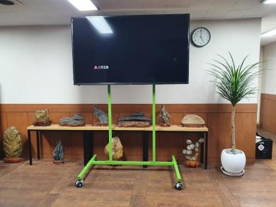
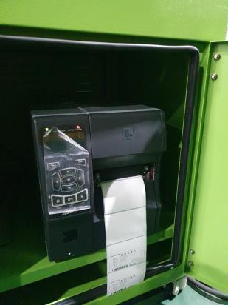
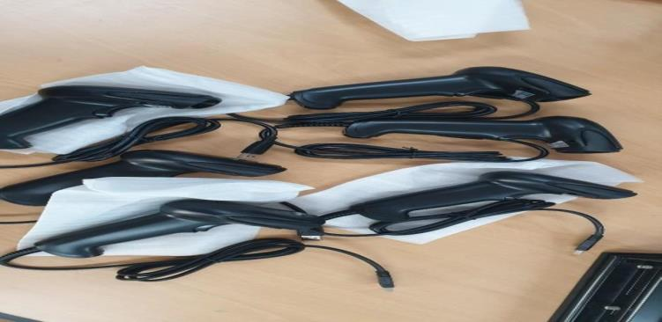
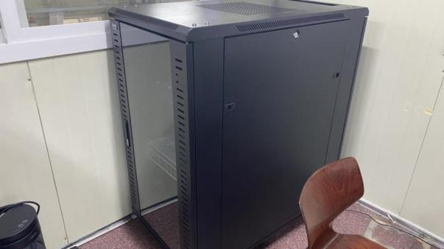
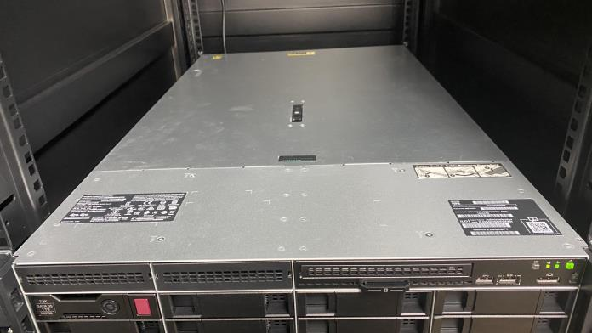
UHS H/W 공급
센서게이트웨이장치 | 키오스크 | 자체개발 AGV | 현황모니터
서버 | 서버렉 | 바코드 프린터 | 바코드 리더기

Slide 14
UHS 연구개발 인력
UHS 개발인력 현황
NO | 성명 | 담당업무 | 최종학력 | SW 기술자등급 |  | 근무경력 | 상태
 |  |  |  | 신청등급 | 승인등급
1 | 박영일 | PM-과제책임 | 박사과정수료 | 고급기술자 | 고급기술자 | 23년 5개월 | 승인
2 | 정성찬 | SI-소프트웨어 개발 | 학사 | 고급기술자 | 고급기술자 | 28년 2개월 | 승인
3 | 박기정 | SI-소프트웨어 개발 | 석사과정수료 | 고급기술자 | 고급기술자 | 17년 7개월 | 승인
4 | 이지연 | SI-소프트웨어 개발 | 전문대 졸 | 중급기술자 | 중급기술자 | 12년 8개월 | 승인
5 | 전후남 | SM-시스템 운영 | 석사 졸 | 중급기술자 | 중급기술자 | 5년 5개월 | 승인
6 | 임준호 | SE-컴퓨터 시스템개발 | 석사과정 재학 | 중급기술자 | 중급기술자 | 5년 6개월 | 승인
7 | 이두희 | SE-컴퓨터 시스템개발 | 학사 졸 | 초급기술자 | 초급기술자 | 4년 2개월 | 승인
8 | 이현규 | SI-소프트웨어 개발 | 학사 졸 | 중급기술자 | 중급기술자 | 4년 11개월 | 승인
9 | 김민규 | SI-소프트웨어 개발 | 학사 졸 | 초급기술자 | 초급기술자 | 1년 2개월 | 승인
10 | 김동필 | SE-컴퓨터 시스템개발 | 학사 졸 | 초급기술자 | 초급기술자 | 0년 6개월 | 승인
11 | 전 진 | SI-소프트웨어 개발 | 고 졸 | 초급기술자 | 초급기술자 | 1년 4개월 | 미승인
스마트제조혁신추진단 스마트공장 사업관리시스템 https://www.smart-factory.kr

Slide 15
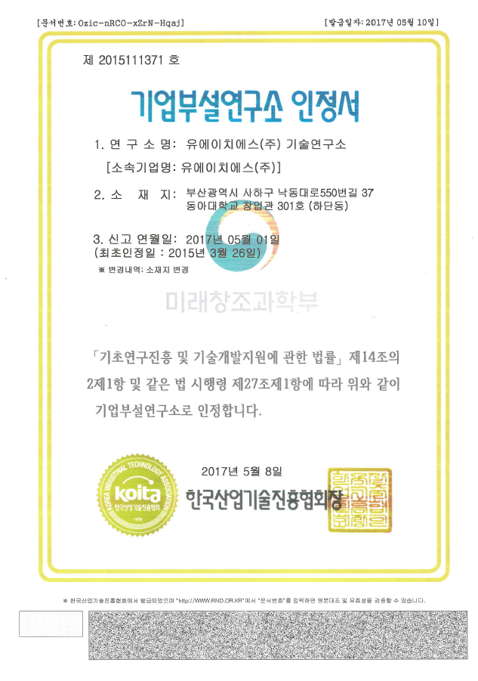
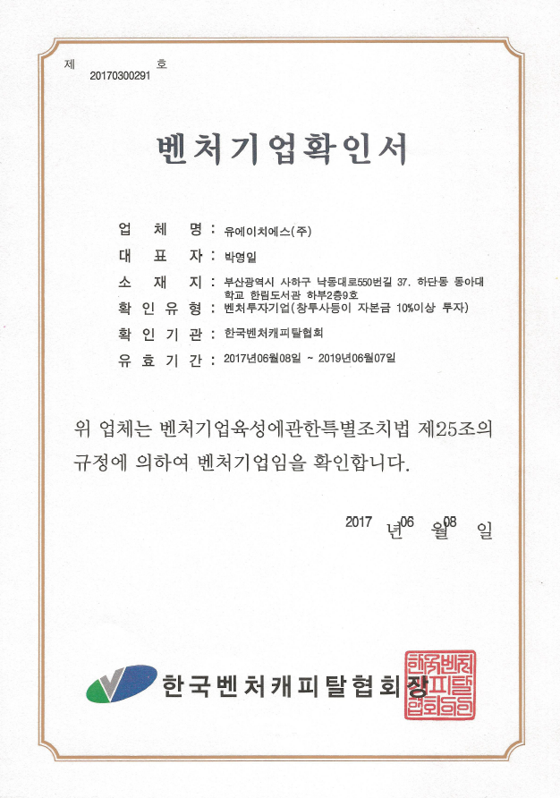
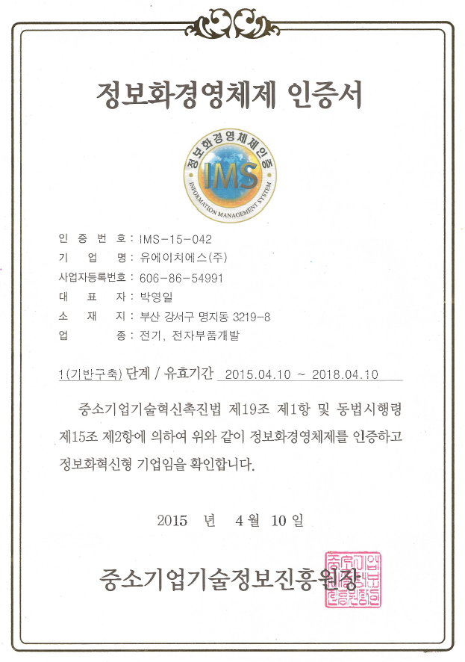
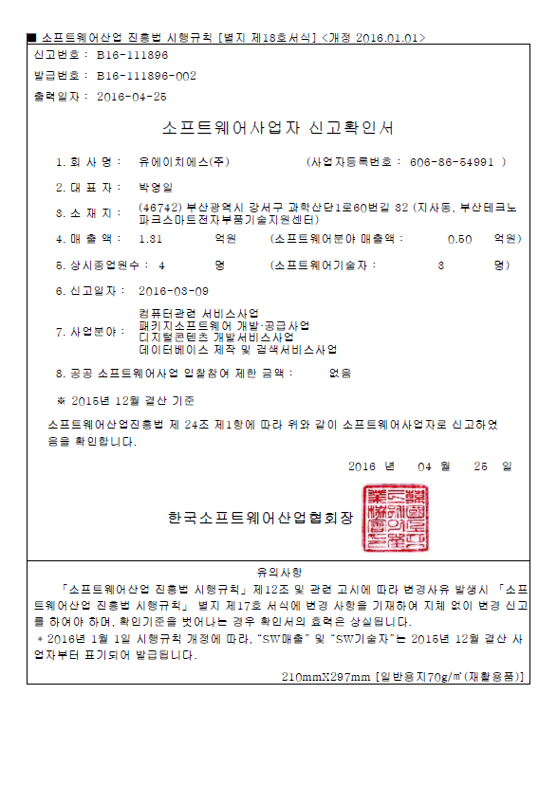
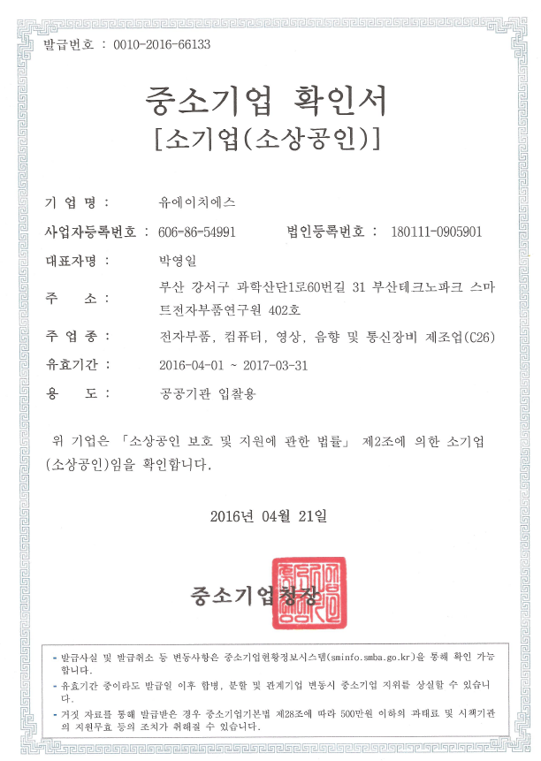
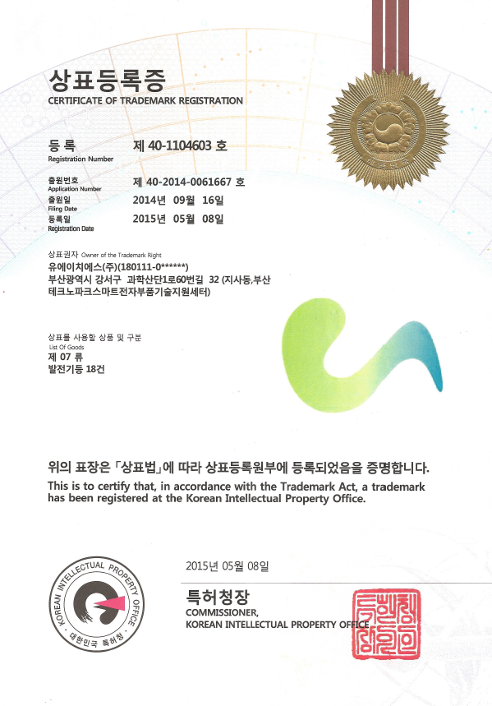
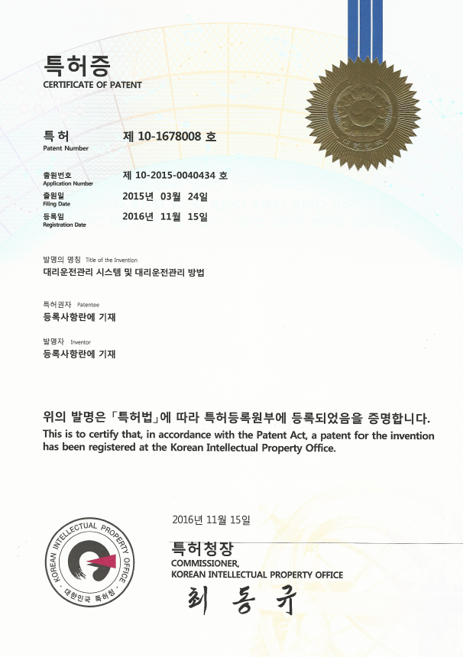
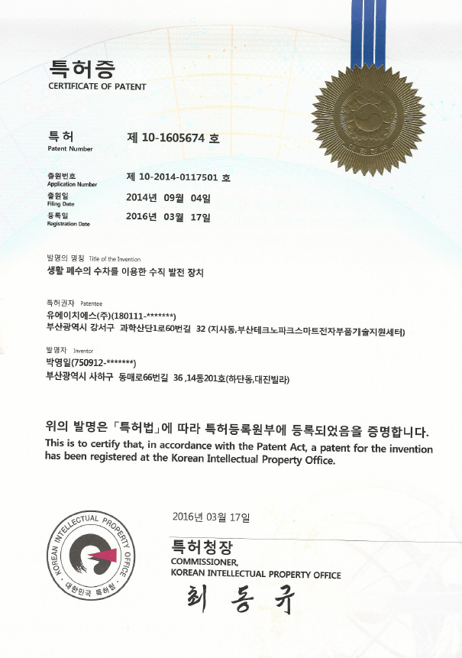
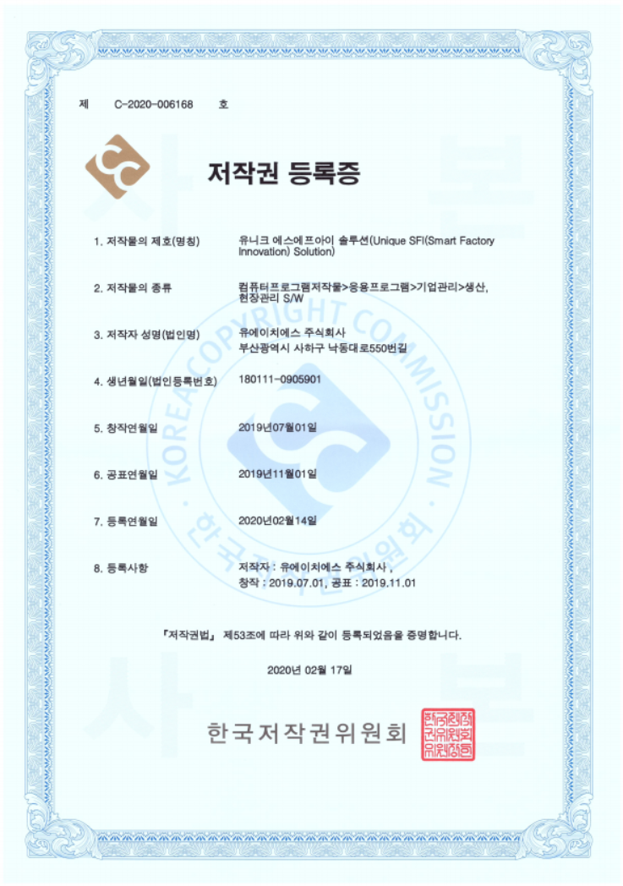
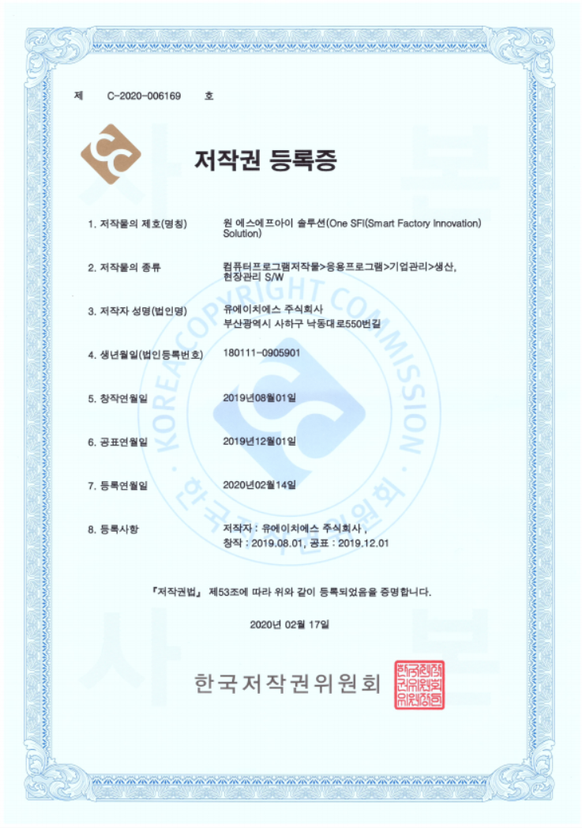
수상 및 인증현황
기업부설연구소 인증서
벤처기업확인서
정보화경영체제 인증서
소프트웨어사업장 신고서
중소기업확인서
스마트공장 상표등록증
BM 특허증
스마트공장 특허증
SFI 저작권등록증
B SFI 저작권등록증

Slide 16
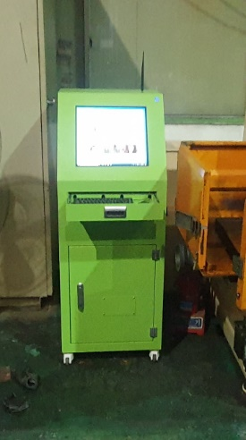
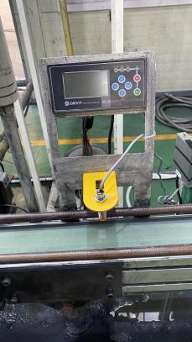
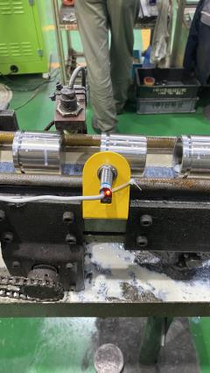
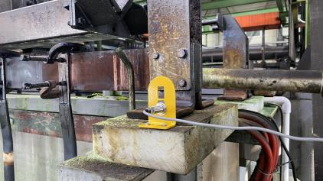
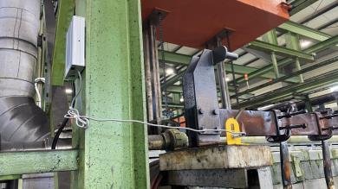
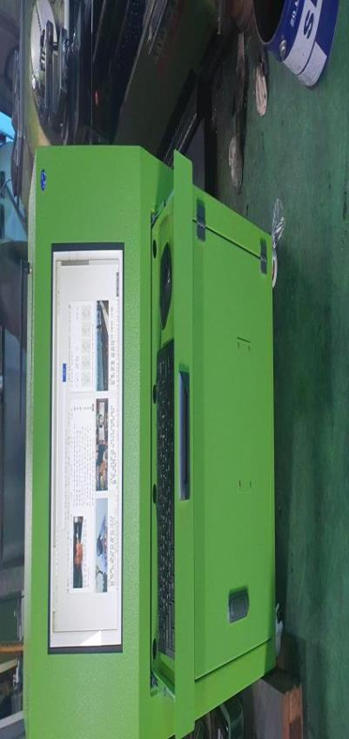
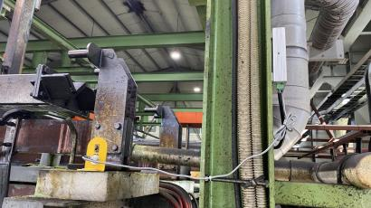
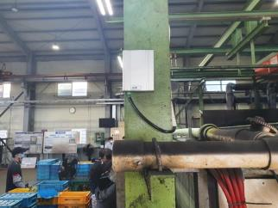
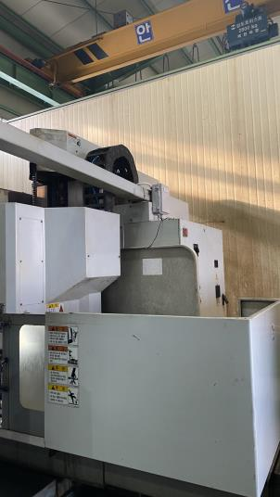
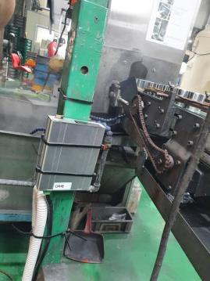
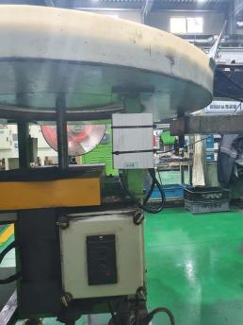
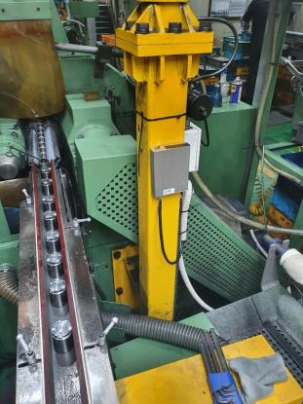
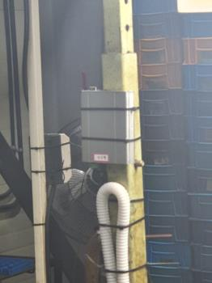
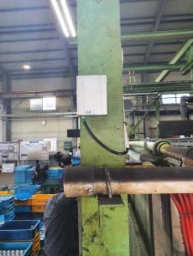
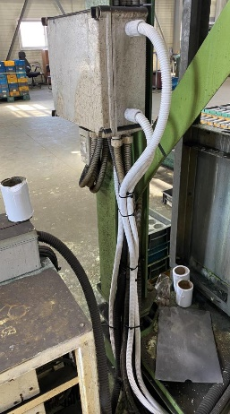
스마트공장 공급사진
스마트공장 장치 설치사진
스마트공장 네트워크 설치사진

Slide 17
스마트공장 도입실적(2019~2020년도)
스마트공장 도입실적
스마트공장 솔루션 공급현황
NO | 도입기업명 | 지역 | 업종 | 협약년월 | 구축완료 년월 | 구축솔루션 | 총사업비 (정부+민간) (단위 : 백만원)
1 | 주식회사 롤이엔지 | 울산 | 금형 및 부품제작업 (자동차부품) | 2019.05 | 2019.12 | MES | 97
2 | 지엠피산업 | 경남 | 선박구성부분품 (PVC) | 2019.06 | 2020.02 | MES | 95
3 | 에이피피텍 (한국표준협회) | 울산 | 자동차부품 (알루미늄) | 2019.06 | 2019.10 | ERP | 20
4 | 청용열처리㈜ | 경남 | 금속열처리 (대동엔진) | 2019.07 | 2020.04 | MES | 98
5 | 신흥정공 | 대구 | 자동차부품금형 (산업부품) | 2019.12 | 2020.09 | MES | 99
6 | (주)구봉에스테크 | 대구 | 연마,도금 (자동차부품) | 2020.01 | 2020.10 | MES | 99
7 | 태일정밀 | 대구 | 전자,반도체장비 (산업금속가공) | 2020.02 | 2020.09 | MES | 99
8 | 대건금속 | 대구 | 금속가공공작기계 (날 생산) | 2020.03 | 2020.12 | MES | 198

Slide 18
해외시장 진출사진
베트남 해외시장 진출
베트남 현지의 IT전문업체인 Visnam을 방문하여 Director인 Nguyen Van Hung(Mr.Hung)을 만남, 소규모 스마트팩토리에 대한 협의 및 MOU 체결

Slide 19

THANK YOU
4차 산업혁명의 선두기업 UHS는
스마트공장을 도입기업이
추구하는 Total Solutions
구축을 지원합니다.

